Slide 1
Herzlich willkommen zum ogts-Elternabend 13.09.2023

Slide 2
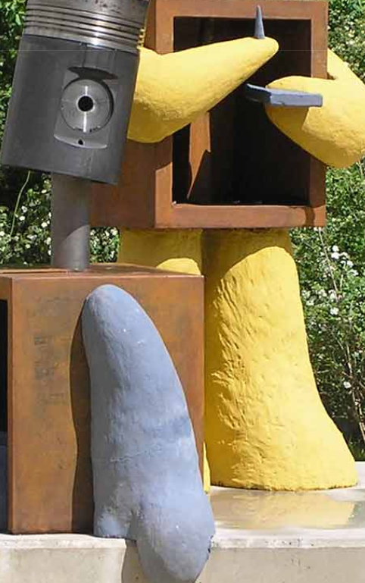
Ablauf
Begrüßung
Vorstellung der Gruppenleitungen, der Schulleitung und der Verwaltung
ein Tag in der OGTS
Krankmeldungen und Beurlaubungen
Häufig gestellte Fragen / auftretende Probleme
Mensa
Offene Fragerunde

Slide 3
Warum Sitzen da vorne so viele Leute???

Slide 4
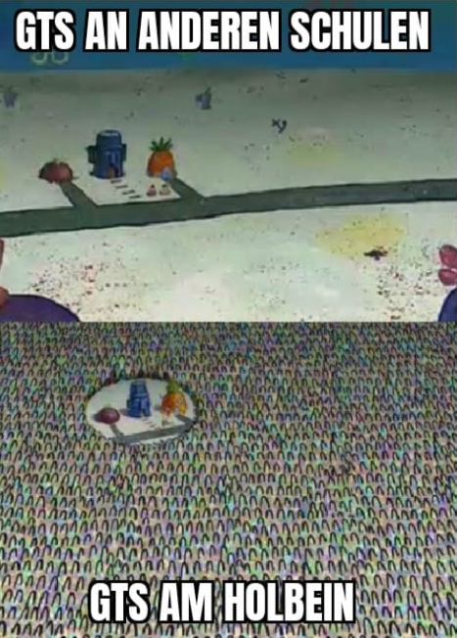

Slide 5
Schulleitung und mehr:
Schulleiter: ostd Bernhard Stegmann
Erweiterte Schulleitung und Leitung OGTS: std Thomas körner-wilsdorf
Verwaltung OGTS: Claudia Schall
Beratung: Zelma Melzner

Slide 6
Die Gruppenleitungen:
Variante I:
Klasse 5a & 5c: Abel Fernández
Klasse 5b & 7a: Mathias Sperlich
Klasse 5d & 5e & 6b: Sophia Siniosoglou
Variante II:
Klasse 6a & 6e & 7b: Lena Meyer & Andreas Egger
Klasse 6c & 7c & 7d & 7e & älter: Ramona Stonner & Ilonka Orendi
Leitung der werkstatt: Thomas Käser

Slide 7
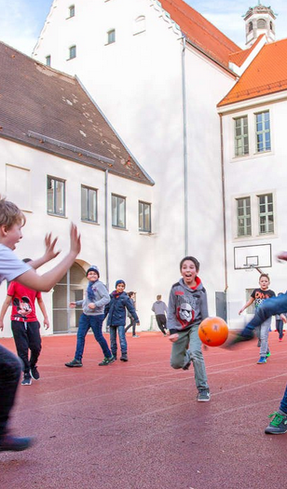
Ein tag in der OGTS Variante I
13:10h: Treffpunkt in der Mensa
13:10h bis ca. 13:35h: gemeinsames Essen
13:35h bis 14:00h: Kleine Freizeit
14:00h bis 15:05h: Studierzeit
15:05h bis 16:10h: Große Freizeit
16:10h: Ende

Slide 8
Krankmeldungen und Beurlaubungen
Vormittags krank -> nachmittags krank
Beurlaubung nur für die OGTS -> rechtzeitig beantragen
Elternportal nutzen
Richtigen tag und richtige uhrzeit auswählen
Achtung: jeder Schultag braucht eine separate Beurlaubung!
Erklärvideos auf der holbein-homepage

Slide 9
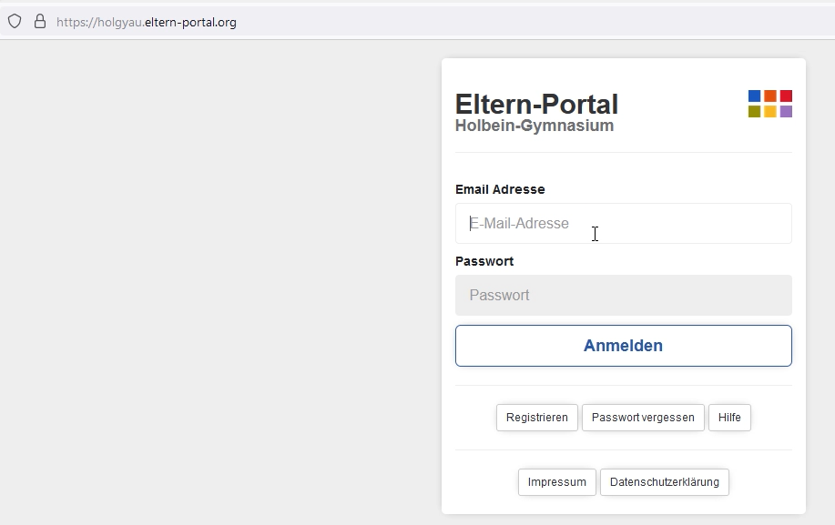

Slide 10
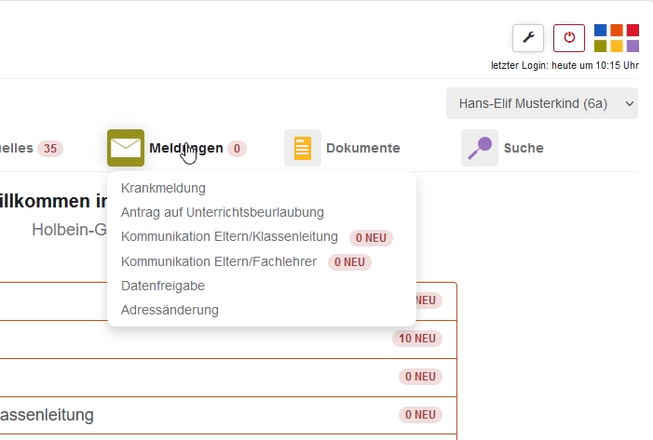
Bei mehreren Kindern: gewünschtes auswählen.
Kind krank.
Für Termine während der OGTS.

Slide 11
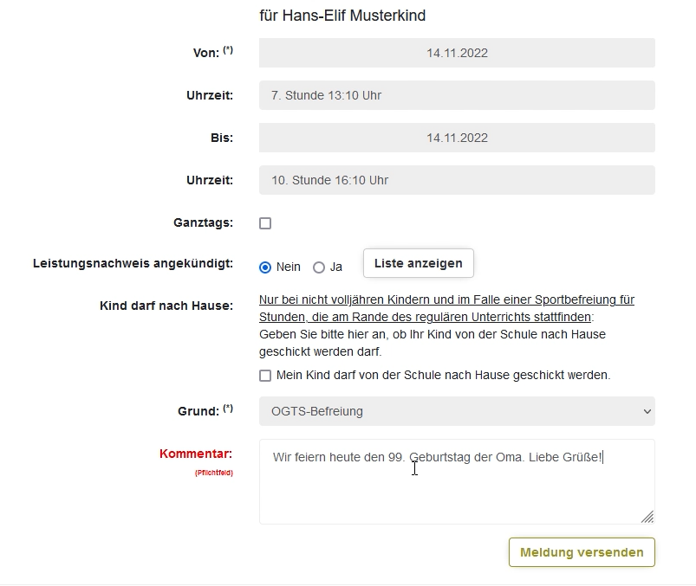
Aktueller Tag
7. Stunde auswählen!!!
10. Stunde auswählen!!!
OGTS-Befreiung auswählen.

Slide 12
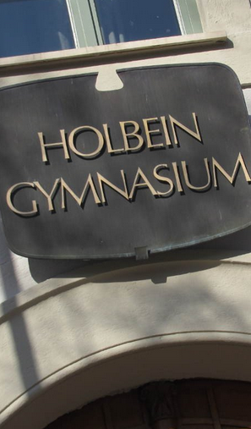
Häufig gestellte fragen / auftretende Probleme
Die teilnahme an der OGTS ist verpflichtend
Alle Schulregeln gelten selbstverständlich auch am nachmittag
Kommunikation zwischen Eltern und Lehrkräften/OGTS-Personal: -> Elternportal
Die ogts leistet keine Einzelnachhilfe -> unterstützung zuhause immer noch nötig
Wir garantieren keine gute noten
Wir garantieren nicht, dass ihr kind alle Hausaufgaben erledigt und verstanden hat
Was wir garantieren: hilfestellungen und motivationshilfen
Handynummer der OGTS (NUR FÜR NOTFÄLLE!): 0173 6965870

Slide 13
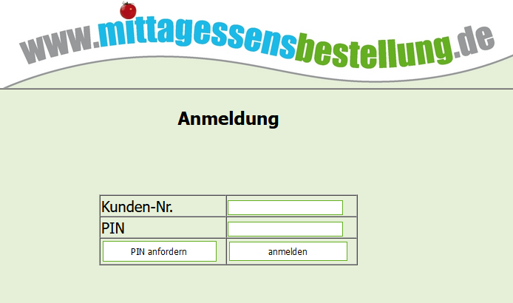
Mensa
Zwischen 13.10h und 14.00h essen wir gemeinsam in der Mensa
Den Kindern steht es frei, ob sie etwas in der mensa kaufen möchten oder selber essen mitbringen
Das verlassen des schulgeländes ist während der OGTS nicht gestattet!
Ein warmes gericht kostet zwischen 4€ und 5€
Täglich wechselnde Gerichte (immer je eines mit fleisch und ein fleischloses)
Vorbestellungen und Abrechnung: www.mittagessensbestellung.de
Barzahlung ist ebenfalls möglich

Slide 14
Mensa
Vorbestellungen bis 14.00h am Vortag (besser: 48 Stunden)
Stornierung bis 23.59h des Vortages möglich
Am ersten krankheitstag kann das essen aus organisatorischen gründen leider nicht mehr storniert werden

Slide 17
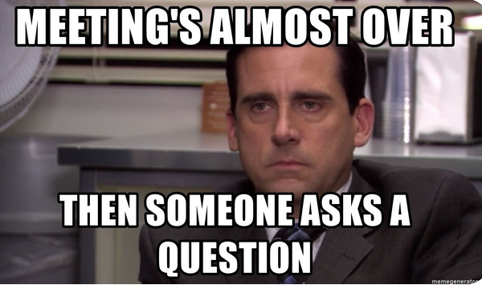
Offene Fragerunde
Melden sie sich gerne, keine Scheu!
Nach beendigung der offenen fragerunde stehen ihnen alle Gruppenleitungen noch für einzelgespräche zur verfügung
Wir bedanken uns für ihr kommen und wünschen ihnen, ihren kindern und uns ein schönes Schuljahr 2023 / 2024. Auf eine gute zusammenarbeit!

